Slide 1
Medidas de Controle do Risco Elétrico

Slide 2
Conteúdo
Quais são as medidas de controle do risco elétrico?
03
Esquema unifilar e prontuário de instalações elétricas
02
01
Por que são necessárias medidas de controle do risco elétrico?

Slide 3
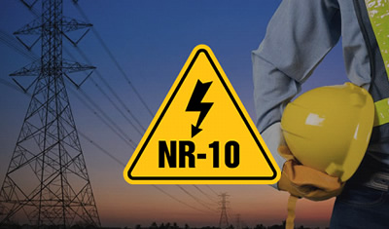
1
01
Por que são necessárias medidas de controle do risco elétrico?

Slide 4
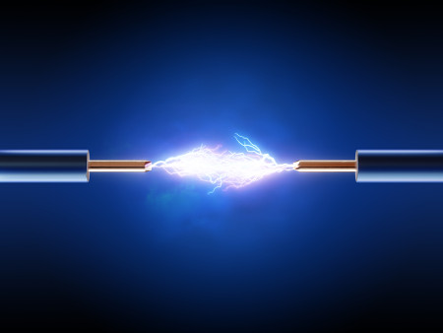
NR 10
Riscos elétricos ocorrem toda vez que um trabalhador se expõe a eletricidade.

Slide 5
As lesões consequentes desta exposição podem ser:
Queimaduras
01
02
Explosão
03
04
Paralisias Corporais
Explosão de arco elétrico
Amputação de membros
05
06
Ou até morte

Slide 6
Segundo a NR-10, todas as intervenções em instalações elétricas devem acontecer com as medidas de controle do risco elétrico e de outros riscos adicionais.

Slide 7
Queda em Altura
Esses outros riscos adicionais podem incluir:
Choque Térmico
Dentre outras situações

Slide 8
Como se observa, é muito importante que existam essas medidas de controle a fim de garantir a saúde e segurança do trabalho.

Slide 9
1
Contração dos músculos peitorais, o que dificulta a respiração.
Paralisia temporária do sistema nervoso central.
Parada cardíaca.
Queima de tecidos pela alta temperatura, bem como nervos e o músculo do coração (miocárdio).
Queimaduras muito fortes, de terceiro ou até quarto grau.
Quando ocorrem acidentes decorrentes de riscos elétricos, algumas consequências podem acontecer:
2
3
4
5

Slide 10
!
Mesmo que não morra, uma pessoa pode ficar muito ferida.
Evitar esse sofrimento é o objetivo de mitigar os riscos elétricos com as medidas de segurança.

Slide 11
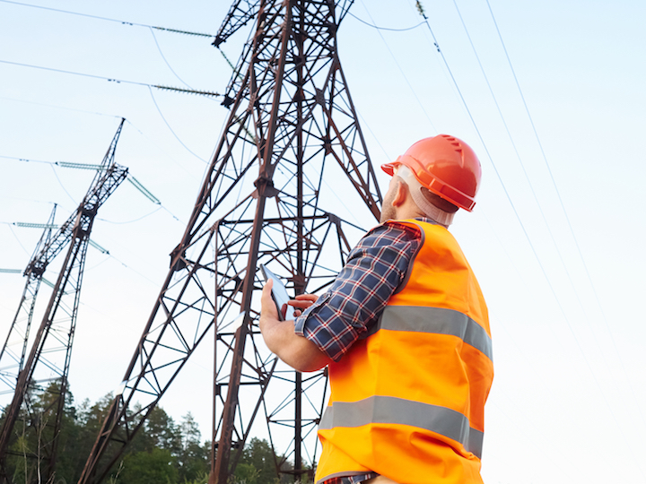
2
02
Esquema unifilar e prontuário de instalações elétricas

Slide 12
As instalações elétricas podem estar ocultas em eletrodutos na parede, ou em eletrodutos sobre as paredes, mas fechados.
Dessa maneira, quando for feito algum serviço que envolva instalações elétricas, é necessário um meio de descobrir como são essas instalações.
01
02

Slide 13
É por isso que a NR-10 também pede que sejam mantidos os esquemas unifilares atualizados das instalações elétricas, inclusos os sistemas de aterramento e demais dispositivos de proteção.
Esses esquemas constam no projeto elétrico de cada construção, e ajudam a entender melhor os riscos elétricos e se proteger.

Slide 14
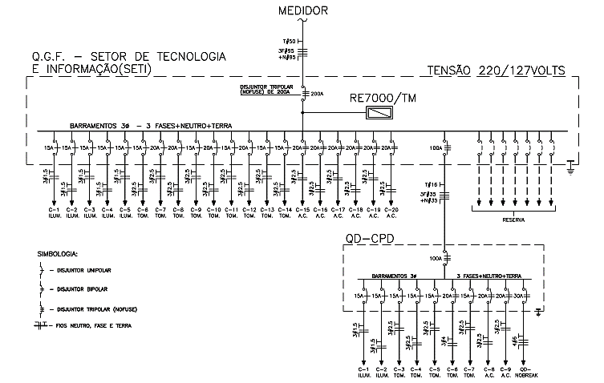

Slide 15
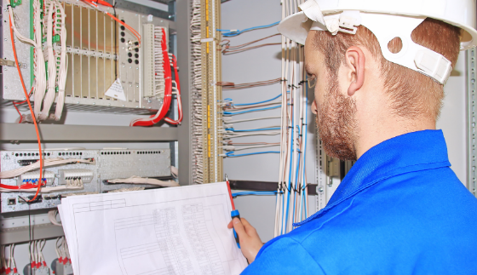
Além desses esquemas unifilares, pode ser necessário o Prontuário de Instalações Elétricas.
Ele é pedido, também na NR-10, para estabelecimentos com carga instalada acima de 75 kW (setenta e cinco quilowatts) ou seja, geralmente para comércios, indústrias, edifícios residenciais, prédios, etc.

Slide 16
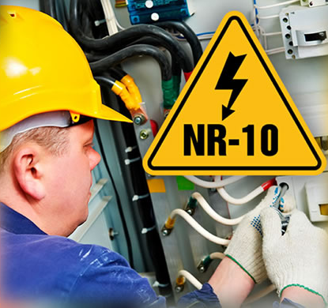
3
03
Quais são as medidas de controle do risco elétrico?

Slide 17
Ao longo desta apostila, serão apresentadas algumas medidas de controle do risco elétrico.
Essas medidas são apontadas pela NR-10 como importantes de serem conhecidas e adotadas na realização desse controle, como desenergização, aterramentos, isolamento das partes vivas, dentre outras.

Slide 18
3.1
Desenergização
A desenergização é um procedimento que não consiste apenas em desligar a eletricidade de todas as instalações.
Ela consiste em trabalhar com circuitos, com ausência de eletricidade, mediante a ausência de tensão elétrica.

Slide 19
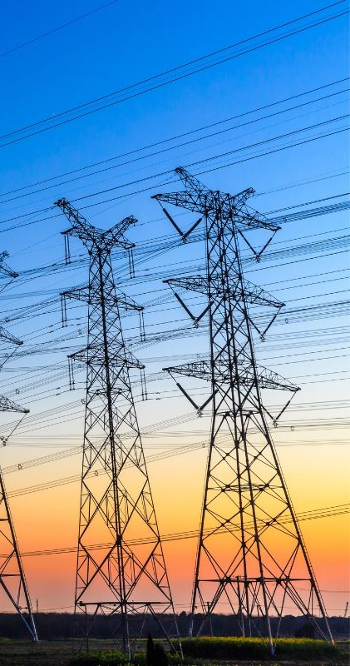
O limite para uma instalação ser considerada energizada é de cinquenta volts (50 v) em corrente contínua, ou cento e vinte volts (120 v) em corrente alternada.

Slide 20
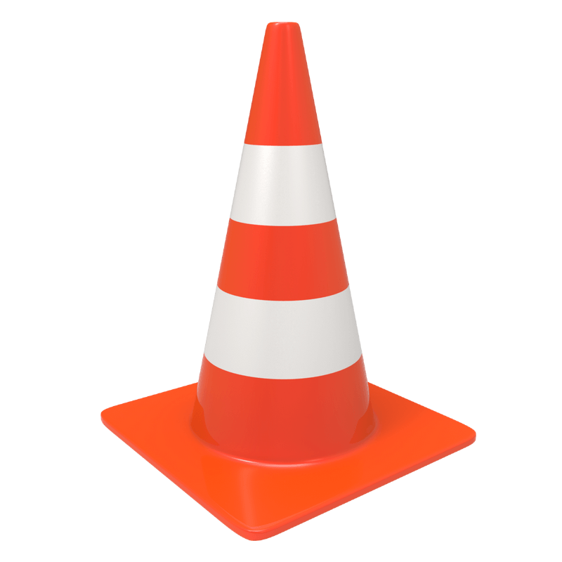
1
2
Além de interromper a energização, a desenergização impede que isso ocorra por outros fatores. Isso inclui fatores acidentais como a incidência de um raio.
A desenergização começa pelo isolamento da área de serviço. Isso é feito com cones, fitas ou outros objetos que inibem o acesso de pessoas estranhas ao serviço.

Slide 21
Disjuntor
Interruptor
Chave
seccionadora
A seguir, vem o seccionamento, que é fazer a descontinuidade elétrica total. Isso é feito por alguns dispositivos, como:

Slide 22
Isso pode ser feito por meios manuais ou automáticos. Existem também ferramentas apropriadas.
Depois do seccionamento, existe o impedimento de reenergização. É um passo complementar que consiste no uso de travamentos mecânicos, como fechaduras, cadeados e dispositivos auxiliares, ou mesmo sistemas informatizados, para evitar a energização acidental.
Quando a reenergização for ocorrer, é importante que todos os envolvidos no serviço estejam cientes.

Slide 23
Após as duas etapas iniciais, é preciso constatar que há ausência de tensão.
Primeiramente, os painéis ou instrumentos detectores são testados quanto ao funcionamento.
Constatado que estão medindo corretamente, ocorre a constatação de ausência de tensão.
Isso pode ser feito, a depender do equipamento, por contato ou aproximação.
01
02
03
04

Slide 24
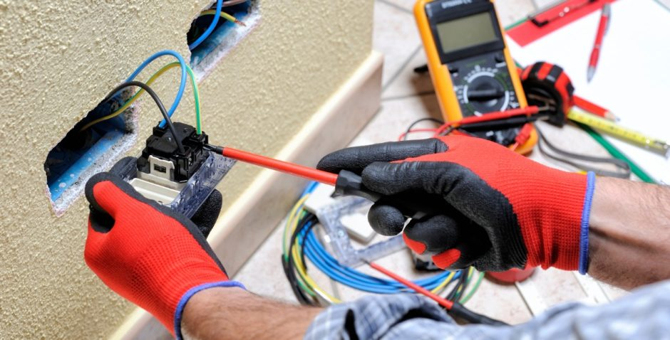
O teste de tensão é feito primeiro em um local energizado.
Depois disso, é feito onde foi feita a desenergização.
Feita a eliminação de tensão, um condutor de aterramento temporário é conectado a uma haste-terra.
São pelo menos dois pontos aterrados, ocorrendo os trabalhos entre eles.

Slide 25
Esses passos da desenergização são citados no item 10.5.1. da NR-10, que fala dos procedimentos de segurança em serviços de eletricidade.
Ela também cita a ordem dos procedimentos de reenergização, no item 10.5.2:

Slide 26
remoção do aterramento temporário, da equipotencialização e das proteções adicionais;
destravamento, se houver, e religação dos dispositivos de seccionamento.
retirada das ferramentas, utensílios e equipamentos;
a
b
c
d
e
retirada da zona controlada de todos os trabalhadores não envolvidos no processo de reenergização;
remoção da sinalização de impedimento de reenergização;

Slide 27
A NR-10 também é flexível quanto à adoção das medidas, desde que sejam justificáveis tecnicamente e pensadas por profissional legalmente habilitado. Em nenhuma hipótese, o nível final de segurança pode ser menor.

Slide 28
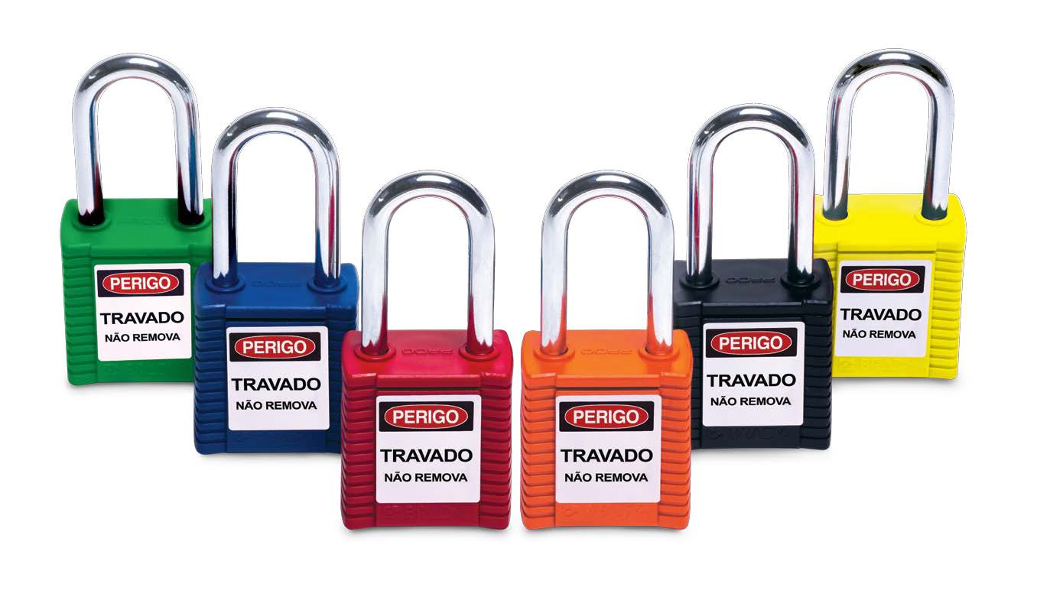
3.2
Bloqueios e impedimentos
O recurso do bloqueio é muito importante para as tarefas de desenergização. Os circuitos elétricos possuem dispositivos como chaves, interruptores e outros que permitem desligar e religar pela manobra. O bloqueio, por sua vez, vai impedir que possa ser feita essa manobra e realizada a religação antes do final dos serviços. Para isso, podem ser usados cadeados.

Slide 29
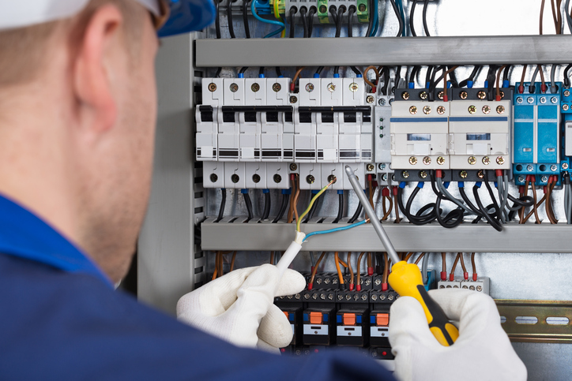
O bloqueio e impedimento de reenergização deve ser feito, além do uso do dispositivo de bloqueio, com as devidas informações do motivo, setor e profissional responsável.
No setor elétrico (geração, transmissão, distribuição), chamado de Sistema Elétrico de Potência ou SEP, existem os religadores. Esses dispositivos fazem a religação do sistema quando ocorrem pequenos acidentes envolvendo animais, galhos de árvores, dentre outros, reduzindo os tempos de interrupção de funcionamento.
a
b

Slide 30
Como o religador pode realizar a reenergização em tentativas programadas (em geral três, podendo ser mais de acordo com o responsável pela configuração), é importante que ele seja considerado também quando for feito o bloqueio.
O bloqueio do religador é um procedimento de execução especial e também precisa ser realizado.

Slide 31
3.3 Aterramento Funcional
A técnica de aterramento funcional consiste em ligar um cabo condutor com o aterramento.
Geralmente isso é feito com o cabo neutro, e mantém o equilíbrio entre as fases do sistema, levando ao funcionamento correto, seguro e confiável, bem como a proteção da instalação em caso de incidência de raio.

Slide 32
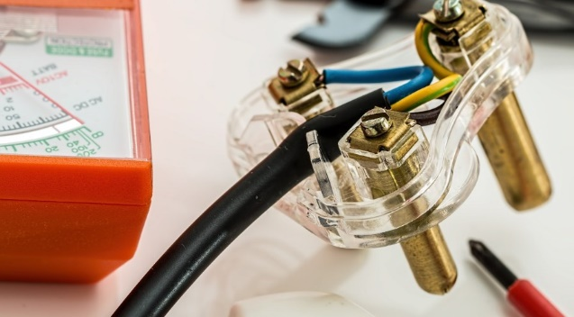
3.4 Aterramento de proteção (TN / TT / IT)
Um aterramento de proteção consiste na ligação de equipamentos (massas) à terra. Esse tipo de aterramento protege os usuários de equipamentos elétricos no caso de ocorrerem descargas eletrostáticas e correntes de faltas. Vamos entender como podem ser os tipos de aterramentos de proteção de acordo com as letras que aparecem em seus nomes.

Slide 33
Vamos ver como que variam os nomes dos esquemas de aterramento no quadro a seguir.
Posição | Significado | Letra | Significado
Primeira letra | Situação da alimentação em relação à terra | T | Um ponto diretamente aterrado
 |  | I | Há a isolação de todas as partes vivas em relação à terra ou aterramento de um ponto por meio de impedância (carga resistiva total de um circuito de corrente alternada)
Segunda letra | Situação das massas em relação à terra | T | Massas diretamente aterradas, mesmo que ocorra aterramento eventual de um ponto da instalação.
 |  | N | Massas são ligadas ao ponto de alimentação aterrado. Quando em corrente alternada, o neutro é aterrado.
Outras letras | Indicam a disposição dos condutores neutro e de proteção. | S | Condutores neutro e de proteção são separados.
 |  | C | Neutro e proteção são combinados no chamado condutor PEN.

Slide 34
Vamos ver como que variam os nomes dos esquemas de aterramento no quadro a seguir.
Posição | Significado | Letra | Significado
Primeira letra | Situação da alimentação em relação à terra | T | Um ponto diretamente aterrado
 |  | I | Há a isolação de todas as partes vivas em relação à terra ou aterramento de um ponto por meio de impedância (carga resistiva total de um circuito de corrente alternada)
Segunda letra | Situação das massas em relação à terra | T | Massas diretamente aterradas, mesmo que ocorra aterramento eventual de um ponto da instalação.
 |  | N | Massas são ligadas ao ponto de alimentação aterrado. Quando em corrente alternada, o neutro é aterrado.
Outras letras | Indicam a disposição dos condutores neutro e de proteção. | S | Condutores neutro e de proteção são separados.
 |  | C | Neutro e proteção são combinados no chamado condutor PEN.

Slide 35
Vamos ver como que variam os nomes dos esquemas de aterramento no quadro a seguir.
Posição | Significado | Letra | Significado
Primeira letra | Situação da alimentação em relação à terra | T | Um ponto diretamente aterrado
 |  | I | Há a isolação de todas as partes vivas em relação à terra ou aterramento de um ponto por meio de impedância (carga resistiva total de um circuito de corrente alternada)
Segunda letra | Situação das massas em relação à terra | T | Massas diretamente aterradas, mesmo que ocorra aterramento eventual de um ponto da instalação.
 |  | N | Massas são ligadas ao ponto de alimentação aterrado. Quando em corrente alternada, o neutro é aterrado.
Outras letras | Indicam a disposição dos condutores neutro e de proteção. | S | Condutores neutro e de proteção são separados.
 |  | C | Neutro e proteção são combinados no chamado condutor PEN.

Slide 36
Vamos ver como que variam os nomes dos esquemas de aterramento no quadro a seguir.
Posição | Significado | Letra | Significado
Primeira letra | Situação da alimentação em relação à terra | T | Um ponto diretamente aterrado
 |  | I | Há a isolação de todas as partes vivas em relação à terra ou aterramento de um ponto por meio de impedância (carga resistiva total de um circuito de corrente alternada)
Segunda letra | Situação das massas em relação à terra | T | Massas diretamente aterradas, mesmo que ocorra aterramento eventual de um ponto da instalação.
 |  | N | Massas são ligadas ao ponto de alimentação aterrado. Quando em corrente alternada, o neutro é aterrado.
Outras letras | Indicam a disposição dos condutores neutro e de proteção. | S | Condutores neutro e de proteção são separados.
 |  | C | Neutro e proteção são combinados no chamado condutor PEN.

Slide 37
3.4.1
Esquema TN
Esse esquema possui um único ponto de alimentação diretamente aterrado e todas as massas (equipamentos) são ligadas a esse ponto.
A ligação entre massas e alimentação é feita por condutores de proteção, seguindo a norma ABNT NBR 5410:2004 Versão Corrigida:2008 - Instalações elétricas de baixa tensão.

Slide 38
Existem três variantes do esquema TN:
Esquema TN-S
Esquema TN-C-S
Esquema TN-C
Vamos ver como cada uma funciona.
TN-S
TN
TN-C
TN-C-S

Slide 39
TN-S
Vamos ver como cada uma funciona.
TN
TN-C
TN-C-S

Slide 40
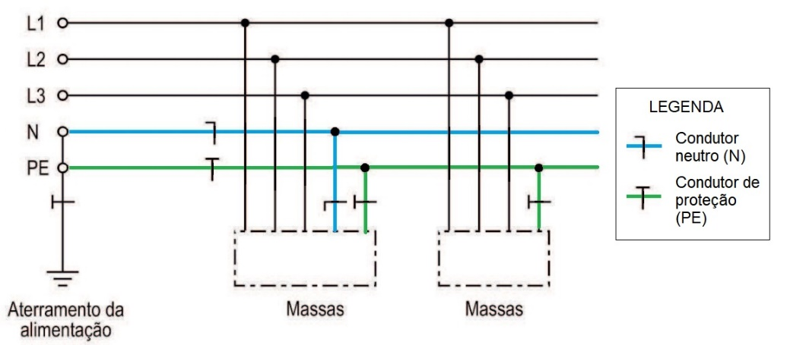
3.4.1.1 Esquema TN-S
O condutor neutro e o condutor de proteção são separados. Nesse esquema, podem ser usados disjuntores convencionais e interruptor diferencial residual (DR).
TN-S
TN
TN-C
TN-C-S

Slide 41
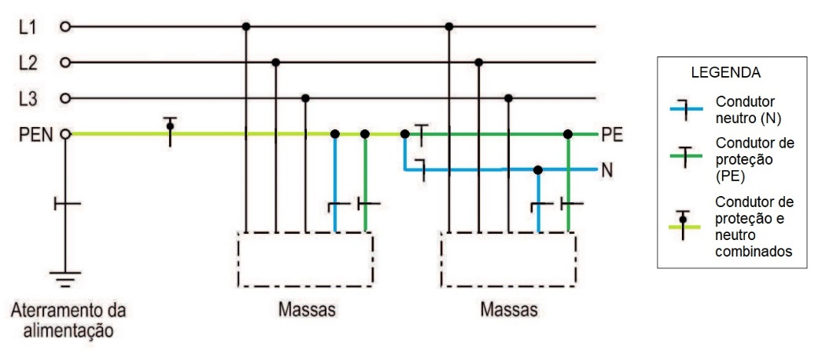
3.4.1.2 Esquema TN-C-S
Neutro e proteção são combinados em um único condutor numa parte da instalação.
TN-S
TN
TN-C
TN-C-S

Slide 42
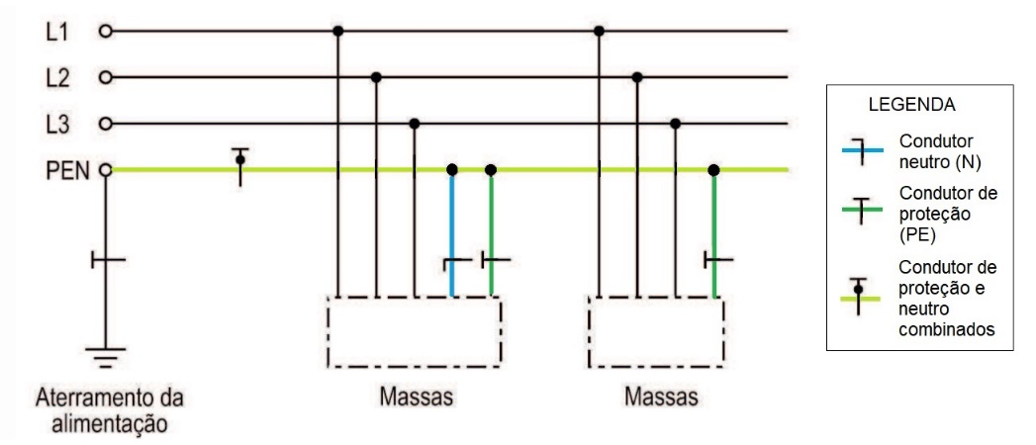
3.4.1.3 Esquema TN-C
Neutro e proteção são combinados em um único condutor em toda a instalação, chamado de condutor PEN. Nesse esquema, a proteção só pode ser feita com disjuntor convencional, pois é incompatível com disjuntor DR.
TN-S
TN
TN-C
TN-C-S

Slide 43
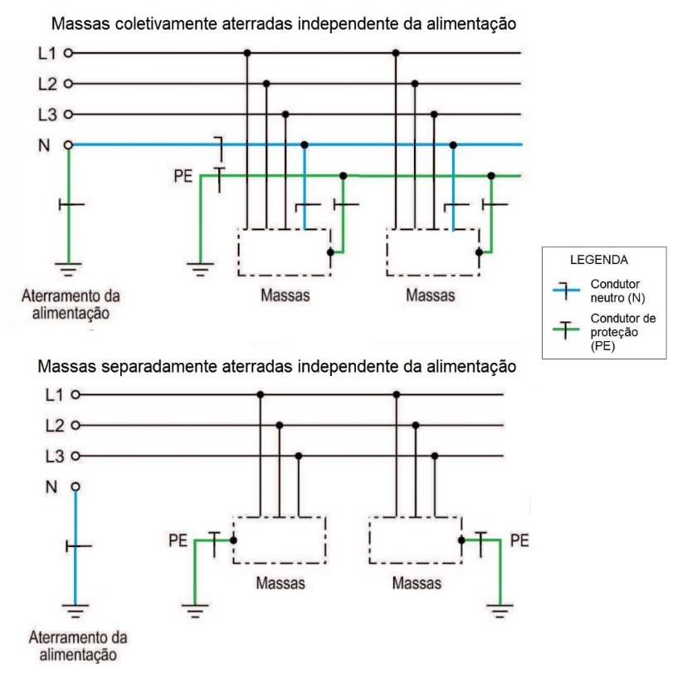
Esquema TT
Os aterramentos das massas e da alimentação são distintos.
É possível que cada massa tenha seu aterramento, ou haja um aterramento comum entre elas.
3.4.2

Slide 44
O disjuntor convencional, no esquema TT, não secciona em caso de corrente de falta. Isso acontece porque ela não ultrapassa a corrente de curto-circuito. Nesse caso, torna-se obrigatória a proteção por DR.

Slide 45
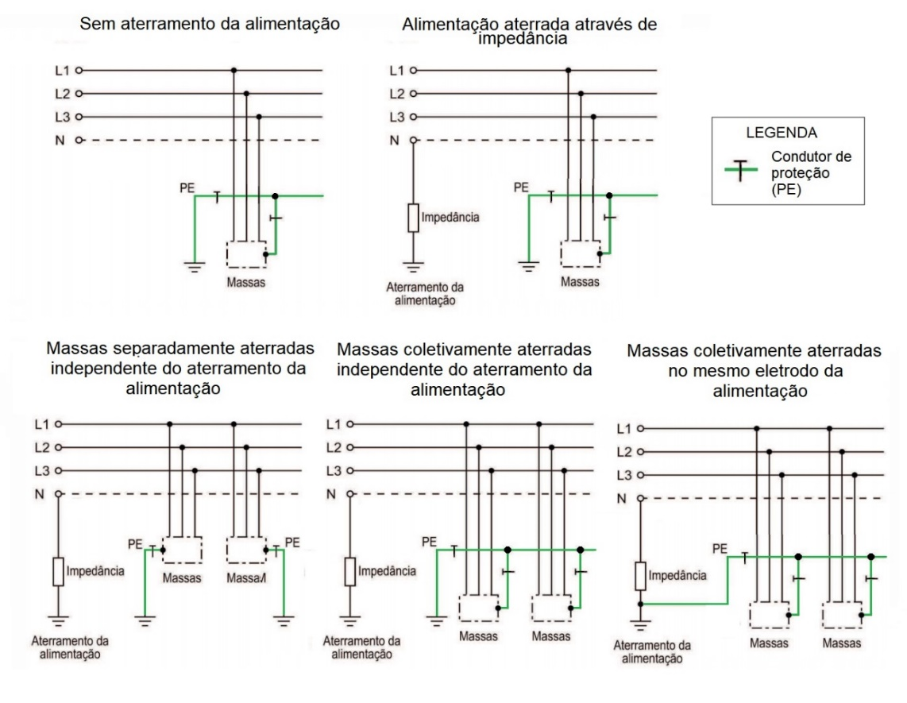
3.4.3 Esquema IT
Apenas as massas são aterradas diretamente. Esse aterramento é feito de maneira individual, por grupos (como o esquema TT) ou por massas coletivamente aterradas (como o esquema TN).

Slide 46
O esquema IT não é imediatamente desligado se ocorre fuga de corrente.
Ele é usado onde isso é útil, pela necessidade de evitar a interrupção de funcionamento, como em hospitais e processos industriais específicos.

Slide 47
Não existe um neutro distribuído pela instalação, com utilização de dispositivo supervisor de isolamento (DSI) com alerta, que pode ser sonoro ou visual.

Slide 48
3.5
Aterramento temporário
Segundo a NR-10, o aterramento elétrico temporário é uma:
ligação elétrica efetiva confiável e adequada intencional à terra, destinada a garantir a equipotencialidade e mantida continuamente durante a intervenção na instalação elétrica.

Slide 49
Quando existem profissionais trabalhando em instalações desenergizadas, é necessária a utilização dos conjuntos de aterramento temporário para que seja evitada a energização indevida.
O conjunto de aterramento temporário é formado por garras metálicas que se conectam a cabos ou barramentos.

Slide 50
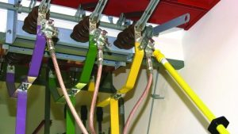
Esses cabos ou barramentos são unidos a condutores (geralmente cabos de cobre) a um aterramento da instalação.

Slide 51
1
O aterramento temporário não é um componente fixo da instalação, mas precisa de dimensionamento adequado.
É um item de segurança, que pode conduzir correntes de curto-circuito em caso de energização indevida.

Slide 52
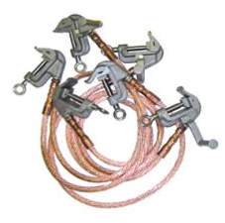
2
A sequência de trabalho é a seguinte: deve-se fixar o conector à barra de aterramento.
Após, serão conectados os conectores dos condutores do circuito onde será feito o trabalho, separadamente. O desmonte do aterramento temporário segue a sequência inversa.

Slide 53
3.6 Equipotencialização
Ao falarmos de equipotencialização, devemos lembrar que tensão elétrica também é chamada de diferença de potencial ou ddp. A ideia de equipotencialização é justamente trabalhar na diminuição dessa diferença de potencial.
É muito importante equipotencializar uma planta comercial ou industrial. Para isso, são adaptados sistemas elétricos, estruturas e massas metálicas, evitando que gerem cargas elétricas inesperadas e indesejáveis.

Slide 54
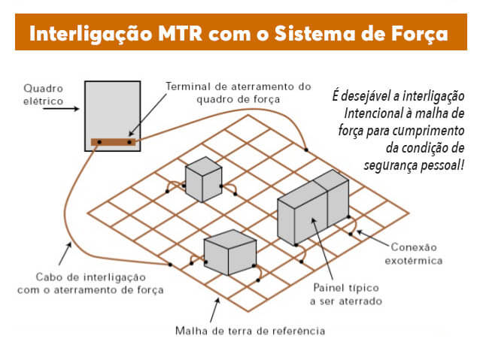
NR 10
Na equipotencialização, existe um aterramento de proteção que direciona a corrente de fuga para a terra.
Para isso, é montado um esqueleto, com uma armação metálica de aterramento que compõe uma grelha. Isso permite, justamente, a equipotencialização em diversos pontos em planta.

Slide 55
Pode existir a existência de tensões em estruturas já aterradas, quando elas estiverem em aterramentos independentes.

Slide 56
É por esse motivo que é preciso fazer toda a malha comum e estabelecer o potencial comum, garantindo a equipotencialização em toda a estrutura metálica.

Slide 57
Os efeitos da ausência de aterramento com equipotencialização podem ser sentidos no dia-a-dia. Pode acontecer de tomar um choque em uma máquina, bancada ou andaime com estrutura metálica.

Slide 58
Como não existe um meio que comunica os pontos, o corpo das pessoas acaba se tornando um meio condutor, o que é um risco sério.

Slide 59
Além de danos às pessoas, podem acontecer danos materiais a máquinas e equipamentos diversos, como:
1
Falhas de comunicação.
Erros em instrumentos de medição que existirem em uma planta industrial, afetando as operações.
2

Slide 60
Aquecimento anormal de inversores, conversores e até motores – levando a riscos que chegam ao incêndio.
Travamentos constantes de computadores.
Além de danos às pessoas, podem acontecer danos materiais a máquinas e equipamentos diversos, como:
3
4

Slide 61
!
E várias outras. A sobretensão transitória (em curto período de tempo) causa problemas a equipamentos eletrônicos e, de certo modo, pode ocorrer e possui sistemas de segurança para evitar.
Apesar disso, a falta de equipotencialização pode potencializar o problema.

Slide 62
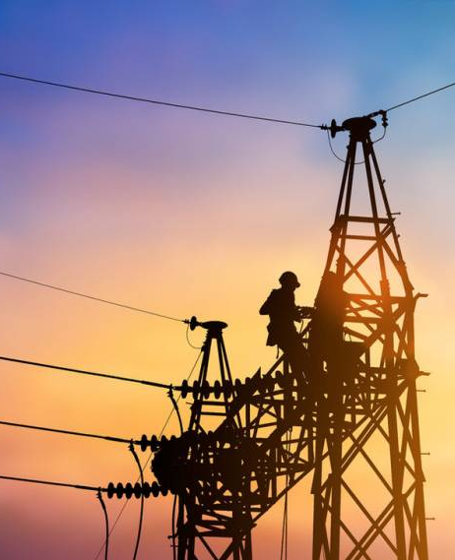
EBT
3.7 Classificação das tensões elétricas
Falamos no item anterior sobre tensões elétricas ou diferenças de potencial.
Elas são medidas usualmente em volts (V) e podem ser classificadas em três faixas:
BT
AT

Slide 63
EBT
Extra-baixa tensão (EBT):
tensão elétrica que não excede 50 V (cinquenta volts) em corrente alternada ou 120 V (cento e vinte volts) em corrente contínua, entre fases ou fase e terra.
BT
AT

Slide 64
EBT
Baixa tensão (BT):
tensão elétrica na faixa de 50 a 1000 V (cinquenta a mil volts) em corrente alternada ou 120 a 1500 V (cento e vinte a mil e quinhentos volts) em corrente contínua.
BT
AT

Slide 65
EBT
Alta tensão (AT):
tensão elétrica nas faixas de 1000 V (mil volts) ou mais para corrente alternada ou 1500 V (mil e quinhentos volts) para corrente contínua.
BT
AT

Slide 66
A NR-10 indica em seu item 10.14.6 que não é aplicável a instalações que sejam alimentadas por extra-baixa tensão.
Esse limite da extra-baixa tensão seria justamente a tensão máxima que não ultrapassa a barreira de nossa pele e vem a causar lesões ao trabalhador.

Slide 67
A pele é mais resistente do que algumas mucosas, como a da boca.
Isso significa que uma pessoa pode sofrer danos, mesmo em extra-baixa tensão, se o contato for nessa região.
Em todas as situações, com o aumento da tensão elétrica, aumentam os riscos e as medidas de proteção necessárias.

Slide 68
3.8 Dispositivos contra corrente de fuga
Um dispositivo contra corrente de fuga busca seccionar a energia elétrica que alimenta um circuito se houver uma corrente de fuga que exceda um limite de segurança.

Slide 69
O efeito é rápido, em cerca de menos de 0,2 s (dois décimos de segundo).

Slide 70
01
Um dispositivo contra corrente de fuga busca seccionar a energia elétrica que alimenta um circuito se houver uma corrente de fuga que exceda um limite de segurança. O efeito é rápido, em cerca de menos de 0,2 s (dois décimos de segundo).
02
03
04

Slide 71
01
O nome dos dispositivos contra corrente de fuga é DR, ou diferencial residual. Eles podem ser usados em instalações residenciais e institucionais, ou ainda em aterramento de proteção no esquema TT.
02
03
04

Slide 72
01
O DR é formado por um transformador de corrente toroidal, um disparador e um mecanismo de seccionamento dos contatos. No transformador de corrente, passam os condutores fase e neutro das instalações do circuito a ser protegido.
02
03
04

Slide 73
01
Esse transformador de corrente detecta o desequilíbrio da corrente. Segundo a 1ª lei de Kirchoff ou Lei dos Nós, o somatório das correntes que chegam a um nó deve ser igual à soma das correntes que saem daquele mesmo nó. Em caso de fuga de corrente à terra, essa regra acaba não valendo e o DR dispara, seccionando os contatos.
02
03
04

Slide 74
Existe uma condição básica para que o DR funcione.
Um equipamento ou instalação elétrica precisam ter um sistema de aterramento para que possa ser usado um DR.

Slide 75
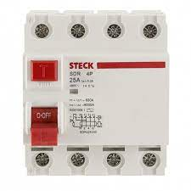
Outra característica importante nos DRs é que eles podem ser testados quanto às especificações de operação. Existe um botão de teste com essa finalidade.

Slide 76
3.9
Barreiras e invólucros
As barreiras e invólucros são elementos que auxiliam na proteção ao contato com instalações elétricas.
Pelo glossário da NR-10:

Slide 77
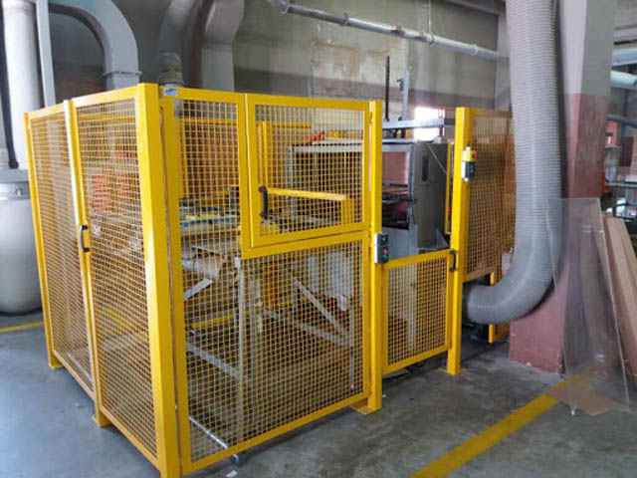
Barreira
Invólucro

Slide 78
1
Barreira
dispositivo que impede qualquer contato com partes energizadas das instalações elétricas.
Invólucro

Slide 79
2
Barreira
envoltório de partes energizadas destinado a impedir qualquer contato com partes internas.
Invólucro

Slide 80
3.10
Obstáculos e anteparos
Vimos que existem as barreiras e invólucros, que possuem um nível de proteção mais elevado. Além delas, existem também os obstáculos. A NR-10 os define como:
Obstáculo: elemento que impede o contato acidental, mas não impede o contato direto por ação deliberada.

Slide 81
!
É impedido o contato com os locais energizados, sendo impedida a aproximação física ou contatos não intencionais.

Slide 82
Como exemplo de um obstáculo, podemos pensar nas chapas protetoras de uma máquina industrial e que ficam no lado onde o operador atua.
No lado oposto, para acesso a motores e outras peças, o acesso é livre, mas do lado onde o operador pode ter algum tipo de contato, existe a proteção.

Slide 83
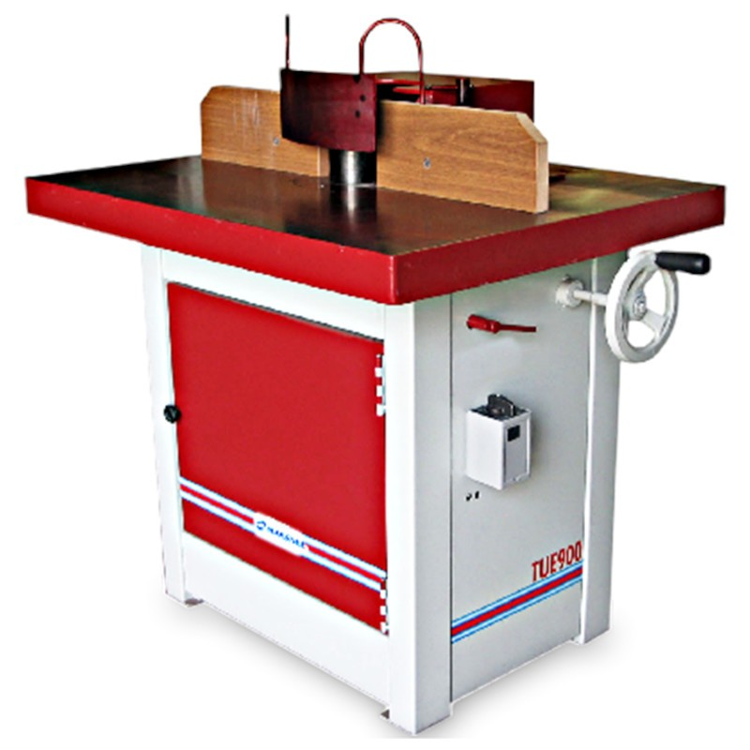
NR 10
Nesta tupia, por exemplo, a porta vermelha é um obstáculo.
Quando a máquina está em operação, o operador não tem contato com o motor elétrico.

Slide 84
Caso seja necessário fazer a manutenção da máquina, como lubrificação de peças ou retirada de motor, a ação deliberada (consciente) de abrir a porta permite o acesso.
!

Slide 85
3.11 Isolamento das partes vivas
O isolamento das partes vivas de cabos elétricos consiste em proteger partes onde existem cortes ou emendas. As isolações podem ser feitas da seguinte forma:
3.11

Slide 86
Isolação básica:
assegura às partes vivas um mínimo de isolação, como quando se usa fita isolante.

Slide 87
Isolação suplementar:
busca assegurar a proteção contra choques em caso de falha da isolação básica. Um exemplo é quando usamos mangueira isolante sobre isolação com fita isolante.

Slide 88
Isolação dupla:
é um tipo de isolação que soma a básica e suplementar.

Slide 89
Isolação reforçada:
é aplicada sobre as partes vivas e possui propriedades equivalentes às da isolação dupla.

Slide 90
Quando é feito um recobrimento total por isolação, ela deve ter a mesma capacidade do isolamento original do cabo.

Slide 91
3.12
Colocação fora de alcance
A técnica de colocação fora de alcance, como o próprio nome diz, evita com que pessoas não autorizadas tenham acesso às instalações elétricas quando em realização dos serviços, ou mesmo em outros momentos.

Slide 92
Num serviço ao ar livre ou ambiente aberto, ela é feita pela sinalização, conforme mencionado no item de desenergização da apostila.
Em edificações em que existam locais específicos como pavimentos técnicos, o acesso restrito aos profissionais que prestam manutenção já auxilia em evitar acidentes e promove a colocação fora de alcance.

Slide 93
3.13
Separação elétrica
A norma ABNT NBR 5410:2004 Versão Corrigida:2008 - Instalações elétricas de baixa tensão, prevê que a separação elétrica é uma das medidas de proteção contra choques elétricos.
Ao contrário do seccionamento automático da alimentação, ela não pode ser usada de forma generalizada na instalação, mas servir a um uso pontual (num local específico apenas).

Slide 94
NR 10
Salas cirúrgicas de hospitais possuem separação elétrica, com sistemas isolados e o uso de um transformador de separação.
Todos os equipamentos alimentados por esse transformador possuem aterramento de massas.

Slide 95
A proteção contra choques (contra contatos indiretos) depende:
01
02

Slide 96
Numa separação, entre o circuito separado e outros circuitos, incluindo o circuito primário que o alimenta, equivalente na prática à dupla isolação;
01
02

Slide 97
Da isolação entre o circuito separado e a terra; e, ainda, na ausência de contato entre a(s) massa(s) do circuito separado, de um lado, e a terra, outras massas (de outros circuitos) e/ou elementos condutivos, de outro. Isso significa que não é uma técnica aplicável junto com a equipotencialização.
01
02

Slide 98
O circuito separado é como se fosse “ilhado”.
A segurança contra choques que ele oferece baseia-se em manter tal condição.

Slide 99
Os transformadores de separação utilizados na alimentação de salas cirúrgicas também buscam criar um sistema isolado.

Slide 100
!
Mas não é por ser o transformador de separação que seu emprego significa necessariamente proteção por separação elétrica.

Slide 101
FALE CONOSCO
Central de Cursos
Av. Floriano Peixoto, 615 - Centro
CEP 38402-100 – Uberlândia/MG
contato@centraldecursosdobrasil.com.br

